Slide 1
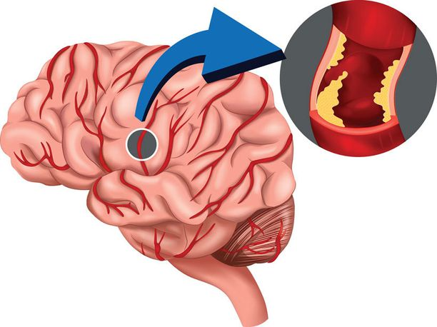
Aivoinfarktin synty
Aivoinfarktin yleisin syy on aivovaltimon veritulppa
Veritulppa johtuu valtimoiden kovettumataudista, joka myös aiheuttaa sepelvaltimotautia.
Suurimpia syitä verisuonien tukkeutumiseen ovat esimerkiksi ikä, diabetes ja tupakointi.

Slide 2
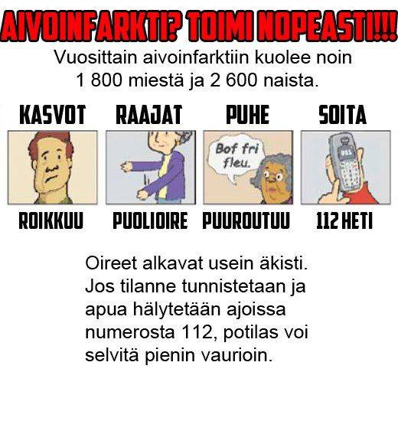
Aivoinfarktin oireita
Yleisin oire on toispuolinen toisen tai molempien raajojen toimintahäiriö.
Mukana on usein puutumisia ja muita tuntohäiriöitä sekä puheentuoton vaikeutta. Riippuen infarktin paikasta voi esiintyä monenlaisia muitakin oireita, esimerkiksi roikkuva suupieli näköhäiriöitä, kaksoiskuvia, huimausta tai sekavuutta. Päänsärkyä ei yleensä ole.

Slide 3
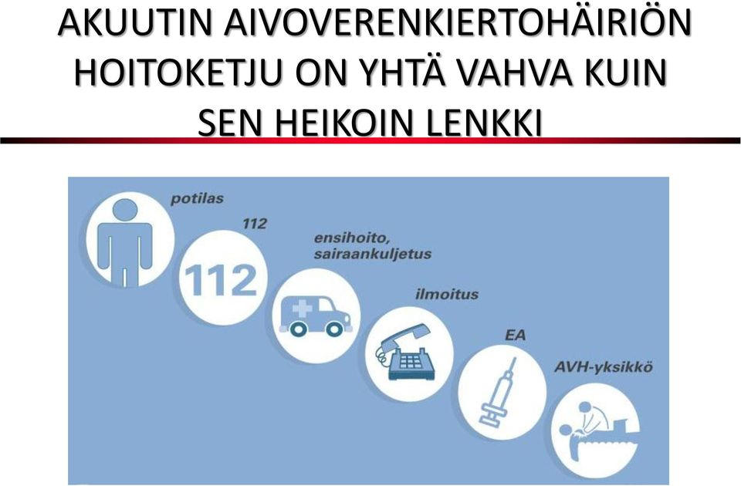
Hoito
Jos epäilee itsellään tai omaisellaan aivohalvauksen oireita, pitää hakeutua välittömästi lähimpään päivystävään hoitopaikkaan, mielellään päivystävään sairaalaan. Parhaiten se toteutuu soittamalla hätäkeskuksen puhelinnumeroon 112.
Aivohalvausta ei voi hoitaa omin päin, vaan halvausoireiden ilmaantuessa on hakeuduttava heti hoitoon.
Nykyään osalle potilaista annetaan aivoinfarktin liuotushoito. Se edellyttää välitöntä aivojen tietokonekuvausta. Potilaan halvausoireiden, muiden sairauksien ja kotilääkkeiden sekä kuvauslöydöksen perusteella ratkaistaan, soveltuuko hän liuotushoitoon. Liuotushoidosta ei ole hyötyä, jos oireen alkamisesta on kulunut enemmän kuin 4–5 tuntia.

Slide 4
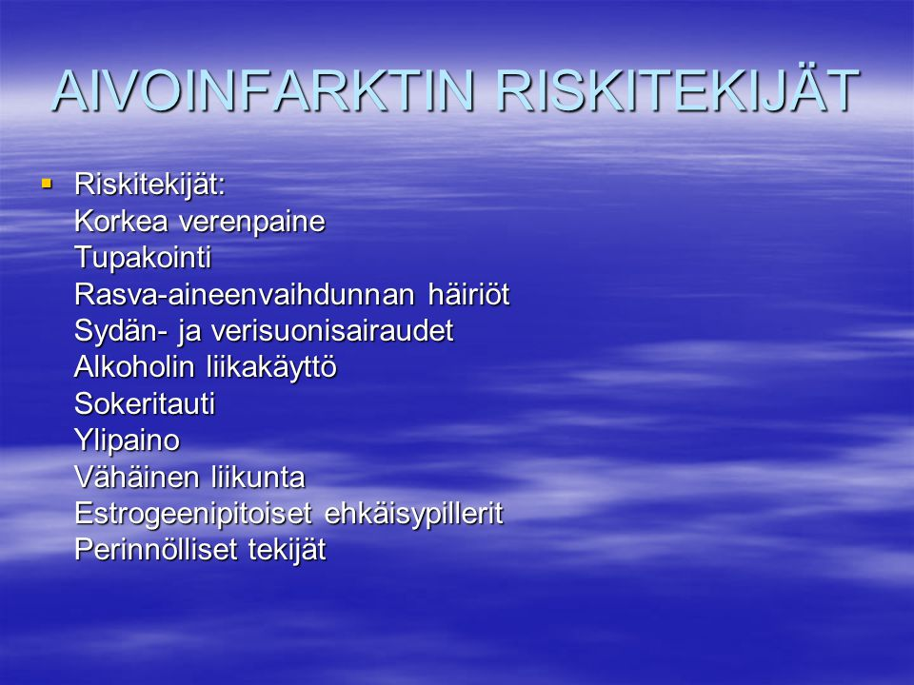
Aivoinfarktin ehkäisy
Elämäntavoilla voi vähentää huomattavasti aivohalvauksen vaaraa. Käytännössä se merkitsee hyviä elämäntapoja eli painon hallintaa, terveellistä ruokavaliota (vältettävä tyydyttyneitä rasvoja ja sokeria), korkeintaan kohtuullista alkoholin käyttöä, riittävää liikuntaa ja tupakoimattomuutta. Lisäksi tulee hoitaa kohonnut verenpaine ja kohonneet kolesteroliarvot.

Slide 5
Video liuotushoidosta
https://www.youtube.com/watch?v=voXDJEsuTbM

Slide 6
Lähteet
https://www.terveyskirjasto.fi/terveyskirjasto/tk.koti?p_artikkeli=dlk00001
https://www.vectorstock.com/royalty-free-vector/blood-clot-concept-in-the-brain-vector-1855272
http://autaoikein.fi/?p=1
https://docplayer.fi/4663928-Avh-aivoinfarkti-ja-tia-mutta-myos-aivoverenvuoto-kentalla-juha-huhtakangas-oys-neurologian-el-lt.html
https://slideplayer.fi/slide/2614917/
https://www.youtube.com/watch?v=voXDJEsuTbM

